Slide 1
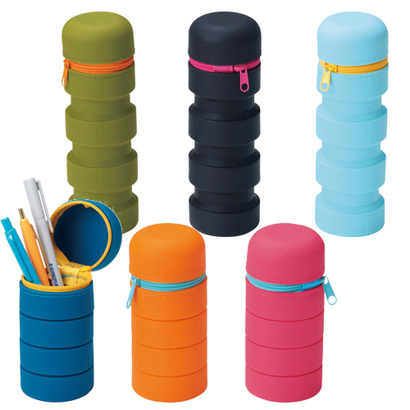
【提案書】
スタンドにもなるシリコンケース
特徴
伸ばしたり縮めたりすることができる上に自立させることも可能なため、ペン立てなどとしても活用できるシリコン製のマルチケースです。オシャレなクリアケース入りで特典用などにもおすすめ。
納期
納期スペース
仕様
カラー展開 ： オレンジ・グリーン・ネイビー・ピンク・ブラック・ブルー 6色 取混ぜ
素 材 ： シリコン
サイズ ： φ55×17mm(縮時/φ55×12mm)
包 装 ： 透明ケース
生産国 ： 中国
お見積
お見積りスペース

